Slide 1
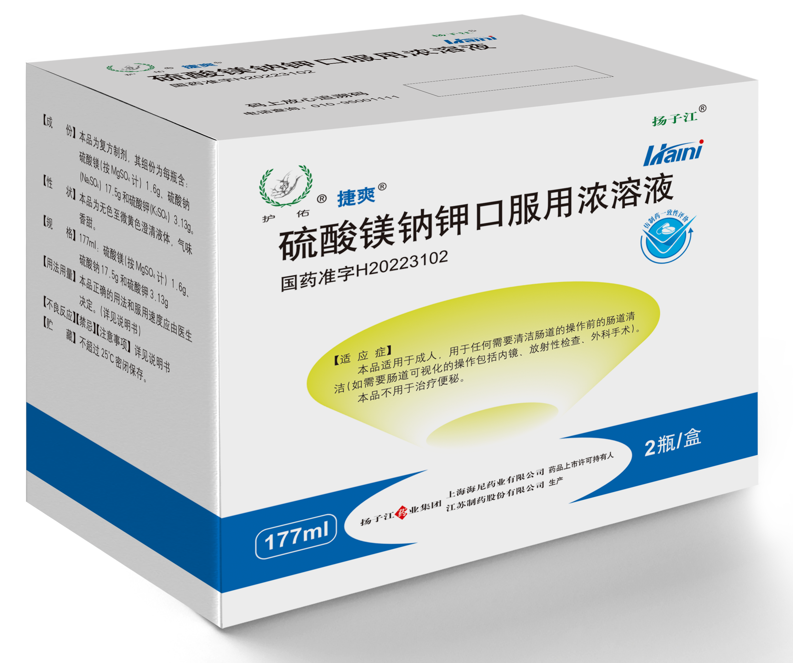
硫酸镁钠钾口服用浓溶液
（捷爽）
扬子江药业集团上海海尼药业有限公司

Slide 2
01
药品基本信息
02
安全性
03
有效性
04
创新性
05
公平性

Slide 3
通用名：硫酸镁钠钾口服用浓溶液
注册规格：177ml/瓶
中国大陆首次上市时间：2022年3月（捷爽）
目前大陆地区同通用名药品的上市情况：共2家
全球首个上市国家/地区及上市时间：2010年，美国
是否为OTC药品：否
参照药品建议：复方聚乙二醇电解质散Ⅲ (福静清)
选择参照药品的理由：本品三期临床对照品，说明书适应症及用药人群一致、21年销售增长率医保目录内最高，达64.6%；本品与其相比，饮用液体具有水、茶、咖啡、饮料等选择性，患者依从性高达95.7%，肠道准备成功率高达97%
01
药品基本信息
BasicInformation

Slide 4
01
药品基本信息
适应症：本品适用于成人，用于任何需要清洁肠道操作前的肠道清洁（如内镜、放射性检查、外科手术），本品不用于治疗便秘
疾病基本情况：我国结直肠癌发病率呈明显上升趋势，2020年发病率为12.2%，已经超过肺癌，位于恶性肿瘤第二位；早期结直肠癌患者5年生存率可达90%以上，结直肠癌癌前病变的治疗费用约2万元，而晚期（IV 期）的治疗费用超过 25 万元，肠镜检查的病理结果是结直肠癌诊断的“金标准”
未满足的治疗需求：肠道清洁剂的口感差、药品溶液饮用量大、饮用速度快等原因导致患者耐受性低，进一步导致肠道准备不够充分，比例达29.7%^{[17]}
用法用量：分两次服用（检查前一日及检查当日各1瓶，间隔10-12小时），具体方法如下：
检查前或术前一天的傍晚（如下午18 点）：
将1瓶177ml溶液加水稀释至约0.5L，服用后在接下来2h内饮用2份约0.5L的澄清液体（水、茶、咖啡、饮料等）
检查或手术当天早晨（夜间服药后10 到12 小时），重复前一天傍晚的服药方法。
大陆地区发病率：12.2%
年发病患者总数：2020年全球新发结直肠癌患者约193万人^{[18]}
[17] Liu X , Luo H , Zhang L , et al. Telephone-based re-education on the day before colonoscopy improves the quality of bowel preparation and the polyp detection rate: a prospective, colonoscopist-blinded, randomised, controlled study.[J]. Gut, 2014, 63(1):125.
[18] 刘宗超,李哲轩,张阳,等. 2020全球癌症统计报告解读[J]. 肿瘤综合治疗电子杂志,2021,7(2):1-13. DOI:10.12151/JMCM.2021.02-01.

Slide 5
02
说明书不良反应情况：
服用本品后会出现腹泻，这是使用清肠剂后可预见的效果。与其它清肠剂一样，大部分患者用药会发生不良反应。
常见不良反应为不适、腹胀、腹痛、恶心和呕吐
系统器官分类 | 频率 | 药物不良反应
免疫系统疾病 | 未知(上市后数据) | 超敏反应(包括尊麻疹、瘙痒症、皮疹、红斑、呼吸困难、咽喉缩紧感)
各类神经系统疾病 | （≥1/1,000 到 <1/100) | 头痛、头晕
胃肠系统疾病 | （≥1/10) | 腹胀、腹痛、恶心、呕吐
 | （≥1/1,000 到 <1/100) | 肛门直肠不适、口干
肾脏及泌尿系统疾病 | （≥1/1,000 到 <1/100) | 排尿困难
全身性疾病及给药部位各种反应 | （≥1/10) | 不适
 | （≥1/1,000 到 <1/100) | 寒战
各类检查结果 | （≥1/1,000 到 <1/100) | 天门冬氨酸氨基转移酶升高、血肌酸磷酸激酶升高、血乳酸脱氢酶升高、血磷升高、高胆红素血症、血液化学紊乱包括低钠血症、低钾血症、低钙血症和高尿酸血症
安全性
Security

Slide 6
优势：
1、本品禁用人群较少：
主要为禁止用于充血性心脏病、腹水和严重肾功能不全（肾小球滤过率<30ml/min）患者。
2、不良反应发生率低：
迄今为止，尚无临床上显著的电解质紊乱和肾损伤或显著的肌酐升高的报告。在多项临床试验中，本品用药方案所带来的不良反应较少，且基本无严重不良反应发生。
在一项针对136名接受OSS与4-L SF-PEG-ELS的患者的多中心研究^{[21]}中，摄入OSS的患者腹胀更少，给药更成功。
在一份研究报告^{[22]}中，与4-L PEG-ELS相比，在分剂量OSS方案中未出现GI事件及更高的呕吐评分
Rex等人报告了一项多中心研究^{[23]}结果，比较了分剂量OSS和分剂量匹可硫酸钠+柠檬酸镁，两种制剂均耐受良好，治疗引发的不良事件无差异。
02
安全性
Security
不足：
1、临床试验过程中观察到短暂的尿酸升高，有痛风或高尿酸血症病史的患者使用时应考虑到尿酸升高的风险
2、在临床中还报道了1例房室传导阻滞
（经文献查询：患者有痛风和高血压病史；正在服用别嘌呤醇、福辛普利和预防性阿司匹林。在做结肠镜检查时，只出现恶心和腹胀，身体检查正常，但被发现患有三级心脏传导阻滞。该患者被转介接受治疗，没有进行结肠镜检查。研究者认为与治疗无关，可能是由于既往疾病。）
[21] Rex DK, Di Palma JA, Rodriguez R, et al. A randomized clinical study comparing reduced-volume oral sulfate solution with standard 4liter sulfate-free electrolyte lavage solution as preparation for colonoscopy. Gastrointest Endosc 2010;72:328-36.
[22] Di Palma JA, Rodriguez R, McGowan J et al. A randomized clinical study evaluating the safety and efficacy of a new, reduced-volume, oral sulfate colon-cleansing preparation for colonoscopy. Am J Gastroenterol 2009; 104: 2275 – 2284.
[23] Rex DK, DiPalma JA, McGowan J, Cleveland Mv. A comparison of oral sulfate solution with sodium picosulfate: magnesium citrate in split doses as bowel preparation for colonoscopy. Gastrointest Endosc. 2014;80(6):1113-1123. doi:10.1016/j.gie.2014.05.329

Slide 7
优势：
1、提高腺瘤及息肉检出率：
根据一项纳入8项RCT研究，涉及到2059名受试者的Meta分析，与2L 聚乙二醇+抗坏血酸相比，患者服用硫酸镁钠钾口服用浓溶液息肉检出率提升7.2%（44.6% VS 38.14%），腺瘤检出率提升6.46%（47.34% VS 40.14%）^{[6]}
2、清肠效果更优：
在一次随机对照试验^{[23]}中，采用分剂量方式服用硫酸镁钠钾口服用浓溶液与匹可硫酸钠+柠檬酸镁，硫酸镁钠钾口服用浓溶液的清洁效果更好（94.7% vs 85.7%；P＜0.006）。
5、一项韩国研究[24]显示硫酸镁钠钾口服用浓溶液在肠道准备方面明显优于2L聚乙二醇+抗坏血酸（87.7% vs. 67.2%，P＜0.01），尤其适用于≥50岁的患者和女性患者。
3、清肠速度更快：
2、日本所做的一项单中心临床试验结果显示，患者服用硫酸镁钠钾口服用浓溶液平均清肠时间71分钟，与聚乙二醇相比，清肠时间缩短65%，肠道准备成功率为97%^{[7]}
4、依从性更高：
俄罗斯的一项多中心RCT临床研究显示，与聚乙二醇相比，患者服用硫酸镁钠钾口服用浓溶液的依从性提升13.4%，达95.7%^{[ 19 ]}
03
有效性
Validity
[6] Cheng Chen , Mengyang Shi , Zhongli Liao , Weiqing Chen , et al. Oral sulfate solution benefits polyp and adenoma detection during colonoscopy: Meta-analysis of randomized controlled trials[J]. Digestive Endoscopy, 2022 Mar 16.
[7] Hiroyuki, Aihara, Shoichi, et al. A pilot study using reduced-volume oral sulfate solution as a preparation for colonoscopy among a Japanese population[J]. International Journal of Colorectal Disease, 2013.
[19] Fedorov E D , Veselov V V , Kashin S V , et al. Assessment of Bowel Preparation Using Low-Volume Sulphate-Based Preparations in Comparison with Macrogols: A Multicenter, Randomized, Comparative Clinical Study of the 3rd Phase[J]. Russian Journal of Gastroenterology Hepatology Coloproctology, 2019, 29(1):68-83.
[23] Rex DK, DiPalma JA, McGowan J, Cleveland Mv. A comparison of oral sulfate solution with sodium picosulfate: magnesium citrate in split doses as bowel preparation for colonoscopy. Gastrointest Endosc. 2014;80(6):1113-1123. doi:10.1016/j.gie.2014.05.329
Nam JH, Hong SB, Lim YJ, et al. Comparison of Oral Sulfate Solution and Polyethylene Glycol Plus Ascorbic Acid on the Efficacy of Bowel Preparation. Clin Endosc. 2020;53(5):568-574. doi:10.5946/ce.2019.209

Slide 8
临床指南/诊疗规范推荐：
1、《欧洲胃肠内镜协会(ESGE)：结肠镜检查前肠道准备指南-2019》推荐：
硫酸镁钠钾口服用浓溶液肠道准备效果非劣于高容量聚乙二醇（PEG）或2L 聚乙二醇+抗坏血酸，优于枸橼酸镁匹可硫酸钠；老年患者再次进行肠镜检查时，采用硫酸镁钠钾口服用浓溶液分次剂量方案的意愿高于4L 聚乙二醇及2L 聚乙二醇+抗坏血酸^{[9]}
2、《美国胃肠内镜协会（ASGE)：结肠镜检查前肠道准备指南，2015》推荐
硫酸镁钠钾口服用浓溶液与4L SF-PEG-ELS(不含硫酸盐的聚乙二醇电解质)相比，患者腹胀更少，肠道准备成功率更高（71.4% VS 34.3%）；肠道准备成功率优于匹可硫酸钠+枸橼酸镁（94.7% VS 85.7%）^{[10]}
3、美国结直肠癌多学会工作组，《2014年 USMSTF推荐建议：优化结肠镜检查肠道清洁的充分性》推荐：
硫酸镁钠钾口服用浓溶液与4 L PEG-ELS（聚乙二醇电解质）相比，肠道准备成功率更高（98.4% VS 89.6%；P <0.04）。硫酸镁钠钾口服用浓溶液与2L PEG-ELS+抗坏血酸相比，肠道清洁更有效^{[11]}
4、中国医师协会内镜医师分会、中国抗癌协会肿瘤内镜学专业委员会：《中国消化内镜诊疗相关肠道准备指南，2019》推荐：
分次硫酸镁钠钾口服用浓溶液的方案较聚乙二醇方案在患者接受度及肠道准备效率方面对老年患者更有优势^{[12]}
03
有效性
Validity
[9]Hassan C . Bowel preparation for colonoscopy: European Society of Gastrointestinal Endoscopy (ESGE) Guideline[J]. Endoscopy, 2013, 45(2).
[10] Saltzman J R , Cash B D , Pasha S F , et al. Bowel preparation before colonoscopy[J]. Gastrointestinal Endoscopy, 2015, 81(4):781-794.
[11] Johnson D A , Barkun A N , Cohen L B , et al. Optimizing Adequacy of Bowel Cleansing for Colonoscopy: Recommendations From the US Multi-Society Task Force on Colorectal Cancer[J]. Gastroenterology, 2014.
[12] 无, 柏愚, 潘鹏,等. 中国消化内镜诊疗相关肠道准备指南(2019,上海)[J]. 中华医学杂志, 99(26):12.

Slide 9
创新点：
本品中渗透离子为难被吸收的硫酸盐，含量是其他含硫酸盐清肠剂的2倍^{[13 ]}，当大量的水摄入时，能产生丰富的水样腹泻，从而为结肠镜检查提供了清晰的视野，具有快速(平均71min清肠）、彻底（肠道准备成功率高达97%）^{[7]}、简便（自带量杯）等特点；
对比含氯离子的清肠剂，硫酸根离子可避免钠离子因氯离子的吸收而主动吸收，不会导致电解质紊乱^{[14 ]}；对比含磷酸根的清肠剂，不会引起急性磷酸盐肾病^{[13 ]}，可减少因不良反应导致清肠失败的情况，提高肠道准备成功率，提高病变检出率
创新优势：
两次药品服用仅1L,低于复方聚乙二醇电解质散2-3L,其余饮用液体具有多重选择（水、茶、咖啡、饮料等），患者饮水时间充裕（2h/L)，避免患者因服药速度过快导致呕吐，显著提高患者依从性及舒适度；减少未达到服药要求导致肠道准备不充分而需重复检查的情况，降低患者医疗成本；
唯一包装盒内配有量杯的肠道清洁药品，精确刻度、方便配制及饮用，显著提高服药的便捷性；
本品右半结肠清洗评分更高，达2.6分，更适用于老年患者^{[15 ]}；
是否为自主知识产权的创新药：否
04
创新性
Innovativeness
[7]Hiroyuki, Aihara, Shoichi, et al. A pilot study using reduced-volume oral sulfate solution as a preparation for colonoscopy among a Japanese population[J]. International Journal of Colorectal Disease, 2013.
[13]药物评价和研究中心总结性审查
[14] 万橱根, 陈春晓. 结肠镜检查不同清肠剂准备的效果比较[J]. 浙江预防医学, 2007, 019(002):93,96.
[15] Safety and Efficacy of Low-Volume Preparation in the Elderly: Oral Sulfate Solution on the Day Before and Split-Dose Regimens (SEE SAFE) Study.[J]. Gut & Liver, 2018.

Slide 10
年发病患者总数： 2020年全球新发结直肠癌患者约193万人^{[18]}
弥补药品目录短板：
常用肠道清洁剂聚乙二醇类，患者依从性仅82.3%^{[19]}。本品可饮用除水之外的茶、咖啡、饮料等澄清液体，且饮水时间宽裕（2h/L)，避免患者因较快的服用速度引起呕吐，依从性显著提高至95.7%^{[19]}；
肠镜检查近57.49%为老年患者^{[20]}，此特殊人群肠道准备良好的比例仅为33%，老年患者的结直肠癌更常累及右结肠，且较年轻患者病变得更快，本品对于右半结肠的清洁功效评分可达2.6分（满分3分），显著优于聚乙二醇的2.3分，显著提升老年患者的结直肠癌筛查的有效性。^{[15]}
临床管理难度：
本品说明书中有明确的适应症及用法用量，也明确指出用于成人及不用于治疗便秘，不存在超说明书用药的可能性；
本品肠道准备成功率高达97%^{[7]}，因服用本品致使肠道准备不充分而导致重复检查的患者人群较少，不存在临床滥用的可能；
本品附带量杯（刻度精确、配制便捷），服用液体选择性多（水、茶、咖啡、饮料等），且饮用时间充裕（2h/L) ，减少患者因服药速度过快导致呕吐，降低医护人员患者管理难度
05
公平性
Fairness
[7]Hiroyuki, Aihara, Shoichi, et al. A pilot study using reduced-volume oral sulfate solution as a preparation for colonoscopy among a Japanese population[J]. International Journal of Colorectal Disease, 2013.
[15]Safety and Efficacy of Low-Volume Preparation in the Elderly: Oral Sulfate Solution on the Day Before and Split-Dose Regimens (SEE SAFE) Study.[J]. Gut & Liver, 2018.
[18] 刘宗超,李哲轩,张阳,等. 2020全球癌症统计报告解读[J]. 肿瘤综合治疗电子杂志,2021,7(2):1-13. DOI:10.12151/JMCM.2021.02-01.
[19]Fedorov E D , Veselov V V , Kashin S V , et al. Assessment of Bowel Preparation Using Low-Volume Sulphate-Based Preparations in Comparison with Macrogols: A Multicenter, Randomized, Comparative Clinical Study of the 3rd Phase[J]. Russian Journal of Gastroenterology Hepatology Coloproctology, 2019, 29(1):68-83.
[20] 李映春, 郑滟波, 鲁大林,等. 结肠镜检出肠癌的性别年龄分布和检出率分析[J]. 临床消化病杂志, 2020, 32(4):4.

